Slide 1
DEPARTAMENTO DE CIENCIAS ADMINISTRATIVAS Y DEL COMERCIO CARRERA DE INGENIERÍA EN ADMINISTRACIÓN TURÍSTICA Y HOTELERA EL PATRIMONIO CULTURAL COMO EJE DE DESARROLLO TURÍSTICO DE LA PARROQUIA RURAL CHUQUIRIBAMBA, PROVINCIA DE LOJA AUTORA: BALCAZÁR PEREIRA, FERNANDA STEFANIA DIRECTORA: ING. MARTHA PATRICIA REA DÁVALOS, PHD SANGOLQUÍ 2020

Slide 2
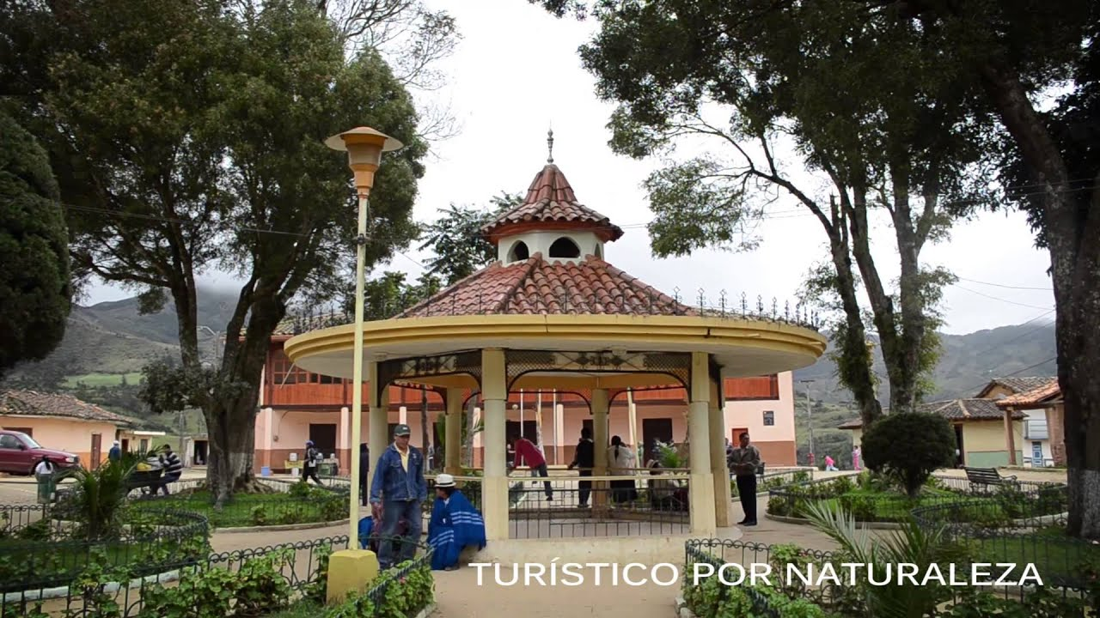
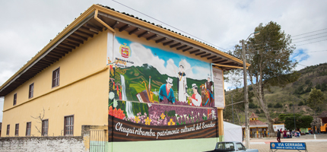
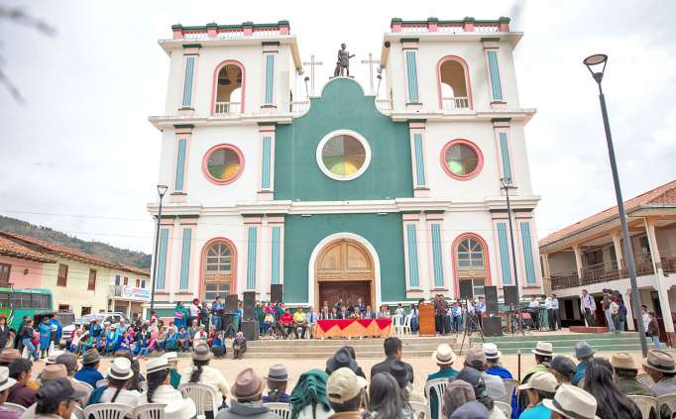
INTRODUCCIÓN
La Parroquia Chuquiribamba declarada patrimonio cultural de nación el 13 de mayo del 2013, se encuentra ubicada en el sur del Ecuador, en la Provincia de Loja, Cantón Loja, a 41 km de la cabecera cantonal hacia el noroeste, su extensión es de 71.98 km2, conformada por 15 barrios.

Slide 3
PROBLEMA
La falta de interés hacia el patrimonio cultural debido a problemas de diversa índole ha impedido el desarrollo turístico de la parroquia.

Slide 4
01
02
03
OBJETIVOS
Analizar el patrimonio cultural como eje de desarrollo turístico para el fortalecimiento de la parroquia Chuquiribamba, Provincia de Loja.
Identificar la situación actual de la parroquia Chuquiribamba, para conocer su contribución en el desarrollo local
Analizar el patrimonio cultural de la parroquia como potencial eje de desarrollo
Establecer estrategias que permitan dar a conocer el patrimonio de la parroquia y su influencia en el desarrollo

Slide 5
La cultura es la forma particular de vida y conducta de un pueblo o de un período
Patrimonio cultural es el conjunto de bienes materiales e inmateriales, pasados y presentes, que definen a un pueblo
El patrimonio es el conjunto de bienes materiales e inmateriales, heredados de nuestros antepasados,
MARCO TEÓRICO
TEORIA DE LA CULTURA Y EL PATRIMONIO CULTURAL
TEORIA DEL DESARROLLO LOCAL
Fortalecer los aspectos económicos, sociales, ambientales, culturales, patrimoniales, políticos y tecnológicos
Territorio
DESARROLLO LOCAL
Preservación del ambiente y recursos patrimoniales
Busca aumentar las capacidades individuales y de la comunidad, a partir del territorio que posee
Mediante la utilización del potencial existente en el territorio, conduce a la mejora del bienestar de una localidad o región
Crecimiento económico

Slide 6
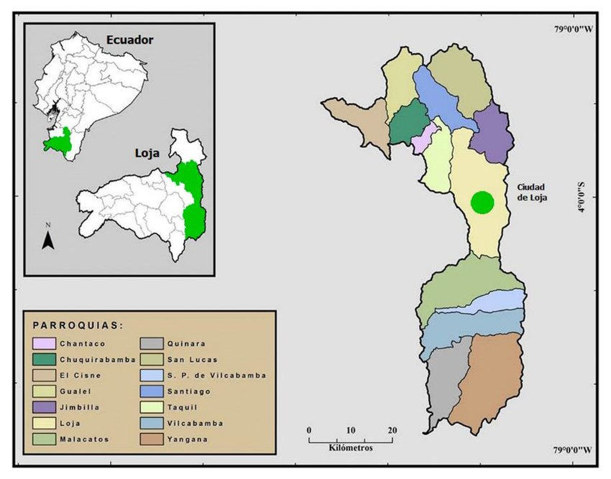
DIAGNÓSTICO SITUACIONAL
COMPONENTE GEOGRÁFICO Y DEMOGRÁFICO
CHUQUIRIBAMBA
Existe 2.793 habitantes

Slide 7
La población económicamente activa representa el 69% y su principal fuente de ingreso es la agricultura, crianza de animales y el resto de la población trabaja en diferentes actividades entre ellas: comercio y actividades de la construcción
Destaca en Chuquiribamba las actividades religiosas y musicales que engloban a toda la provincia con diversas fiestas que celebran en la comunidad
Como eje central de esta estructura se encuentra la presidencia, y como sujetos colaterales se encuentra, el consejo de planificación, las comisiones permanentes y comisiones especiales además del personal administrativo y de apoyo
Cuy asado
Gallina criolla
Miel con higos
Tamales
Horchata
POLÍTICO
GASTRONOMÍA
ECÓNOMICO
SOCIO - CULTURAL

Slide 8
PATRIMONIO CULTURAL DE LA PARROQUIA DE CHUQUIRIBAMABA
Según el INPC, en Chuquiribamba existe un total de 409 bienes patrimoniales
DOCUMENTALES
No existe registro de archivos.
ARQUEOLÓGICOS
IMATERIALES
Registra 3 bienes registrados
Registra 211 bienes registrados y 195 inventarios

Slide 9
METODOLOGÍA
Mixto (Cualitativo- Cuantitativo)
ENFOQUE DE LA
INVESTIGACIÓN
Encuestas
Entrevistas
Bibliográfica
B
In-situ
Desriptivo
A
C
INSTRUMENTOS
TIPOLOGÍA DE LA
INVENTIGACIÓN

Slide 10
MUESTRA
Género – Edad (18-65)
48% Masculino
52% Femenino
Nivel de Educación
62% Primaria
34% Secundario
Variable | Significado | Valor
n | Población | 2.793
p | Probabilidad de éxito | 0.5
q | Probabilidad de fracaso | 0.5
e | Margen de error | 0.05
Z | Coeficiente de confianza | 1.96
$$n=\frac{z^{2}∗p∗q∗n}{e^{2}\left(n−1\right)+z^{2}∗p∗q}$$
n= 158

Slide 11
ENCUESTA
La declaración a Chuquiribamba como Patrimonio Cultural de la Nación es un factor que permite el desarrollo turístico y afluencia de turistas.
PEA se dedica a la agricultura y ganadería
La declaración a Catacocha como Patrimonio Cultural de la Nación es un factor que permite el desarrollo turístico.
La implementación de turismo cultural generaría un desarrollo económico
El beneficio más importante es la identidad

Slide 12
 | Respuesta | Porcentaje
Si | 25 | 16%
Poco | 45 | 28%
No | 88 | 56%
Total | 158 | 100%
¿Existe un reconocimiento e interés por parte de la población hacia la parroquia luego de ser declarada patrimonio cultural?
Por parte del GAD existe POCO INTERÉS
Existe ESCASO INTERÉS por parte de la población

Slide 13
Su principal potencia cultural son las escaramuzas, fiestas populares y religiosas y la arquitectura tradicional
Principal medio de difusión es radio, tv y redes sociales

Slide 14
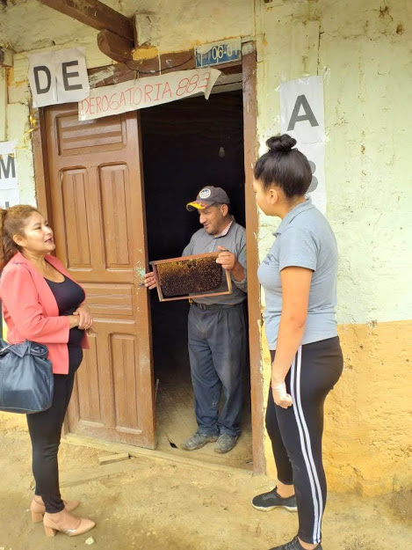
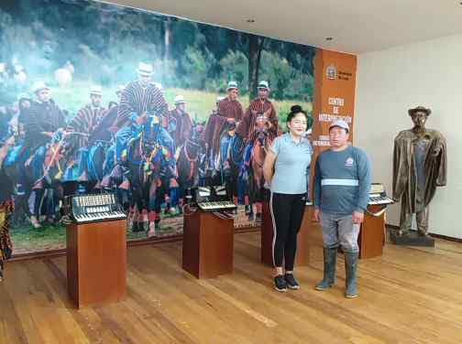
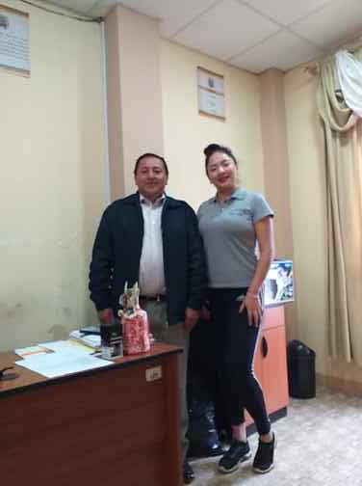
ENTREVISTA
Héctor Gonzalo Guaya Pauta Presidente del GAD
José Monfilio Díaz Ogoño - Comisión de Seguridad y turismo
María Belén Carrión - Operadora de Turismo la Visión del Futuro OTVIDEFU S.A.
Vidal Caraguay - Guía
Rosa María Ludeña Nole - Comisión de Educación, Cultura y Deporte
De acuerdo a los entrevistados Chuquiribamba es una pequeña parroquia que indudablemente tiene características únicas, sus casas cubiertas de carrizo combinadas con el adobe y la teja; además, recalcaron que lo mas predominante son las fiestas populares y las Escaramuzas que se celebran el mes de Abril y abren la puerta a miles de turistas, sin embargo, a pesar de la modernización Chuquiribamba aun sigue conservando estos aspectos que la hicieron convertirse en Patrimonio Cultural de la Nación y por lo tanto puede desarrollarse turísticamente.

Slide 15
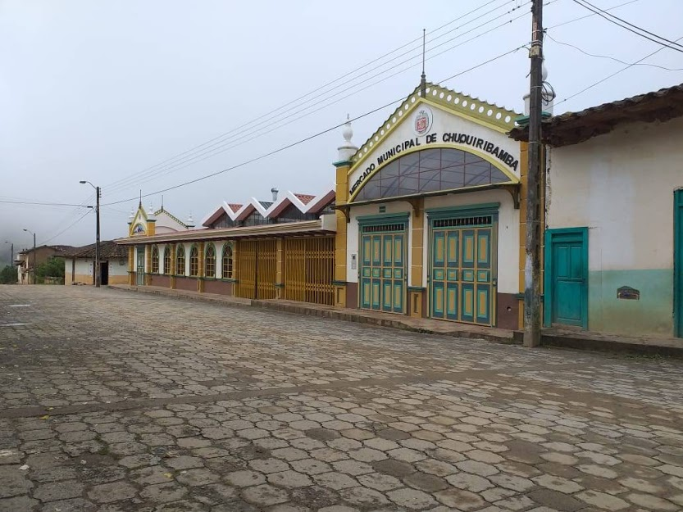
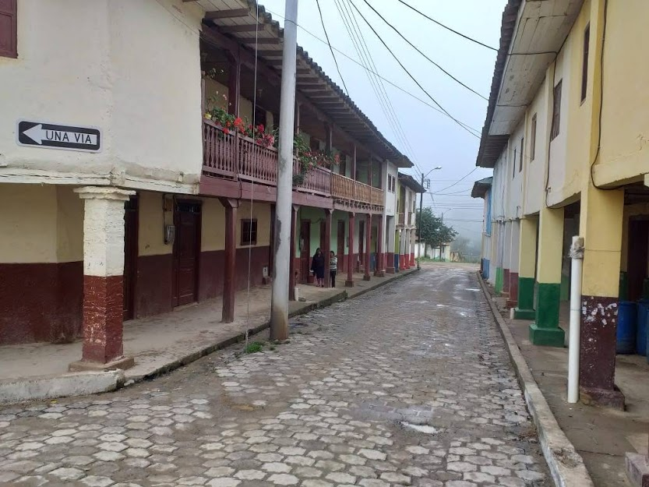
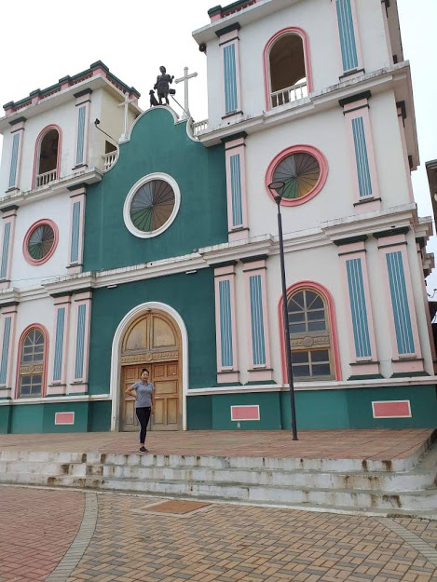
PROPUESTA

Slide 16
ESTRATEGIA 1
OBJETIVO | Acrecentar el compromiso de autoridades, instituciones públicas, privadas y población en la conservación del patrimonio edificado y cultural.
ACTIVIDADES | Empoderar a las autoridades locales, cantonales y dirigentes acerca del significado de tener unan patrimonio reconocido a nivel nacional. Socializar los valores en los cuales se sustenta el patrimonio edificado de la parroquia y al mismo tiempo estimular el interés de autoridades y pobladores por el reconocimiento y defensa del patrimonio. Comprometer al INPC y GAD cantonal a dar continuidad y atención a los requerimientos sobre la conservación patrimonial. Involucrar al GAD provincial, GAD cantonal, MINTUR, MIPRO e INPC a fin de establecer la potencialidad que representa el patrimonio para emprendimientos productivos y turísticos. Difundir en pobladores de todas las edades la importancia y potencialidades que representa una declaratoria
RESULTADOS | Mediante este proyecto se pretende lograr un mayor compromiso y sensibilidad frente al patrimonio de autoridades y pobladores, así como el involucramiento de instituciones públicas y privadas, mismas que pueden apoyar mancomunadamente a este esfuerzo.

Slide 17
ESTRATEGIA 2
OBJETIVO | Valorar los conocimientos locales, acerca de medidas de mantenimiento y protección de los inmuebles patrimoniales del centro parroquial.
ACTIVIDADES | Revitalizar mediante talleres las prácticas y procedimientos locales de mantenimiento, protección y construcción de los inmuebles y edificaciones a la comunidad. Identificar participativamente aquellos factores antrópicos y naturales que ponen en riesgo al patrimonio edificado Registrar mediante entrevistas y talleres prácticos, los conocimientos locales para el mantenimiento y protección del patrimonio edificado local. Incentivar a los portadores de conocimientos constructivos locales para la transmisión de técnicas y procedimientos a las nuevas generaciones. Documentar los talleres con fines de difusión y promoción del patrimonio edificado de la parroquia.
RESULTADOS | A través de este proyecto, se trata de crear conciencia sobre la necesidad de protección que tiene el patrimonio edificado, dadas las características que conlleva mantener los inmuebles construidos en base a la tierra. Además, se tratará de que afloren los conocimientos locales al respecto, lo cual contribuirá a la valoración por propios y extraños.

Slide 18
ESTRATEGIA 3
OBJETIVO | Desarrollar un amplio plan de difusión del patrimonio edificado y cultural, mediante la vinculación de las universidades de la ciudad de Loja y a través de las Facultades de Comunicación.
ACTIVIDADES | Producir programas de radio, mismos que pueden ser difundidos en la Radio Municipal, la Radio Universitaria de la UNL y espacios de difusión intercultural. Elaborar videos de corta duración con registros realizados y productos de talleres participativos, a fin de difundir los conocimientos locales en su página web y redes sociales además de los medios de comunicación. Promocionar el patrimonio edificado de la parroquia y las bondades de sus sistemas constructivos, mediante artículos académicos.
RESULTADOS | Mediante este proyecto, se intenta cubrir una necesidad urgente como es la difusión del patrimonio parroquial. Para este efecto, se aprovechará del Canal Municipal, Radio Municipal, Radio Universitaria, pagina web, redes sociales entre otros medios que pueden difundir estos contenidos.

Slide 19
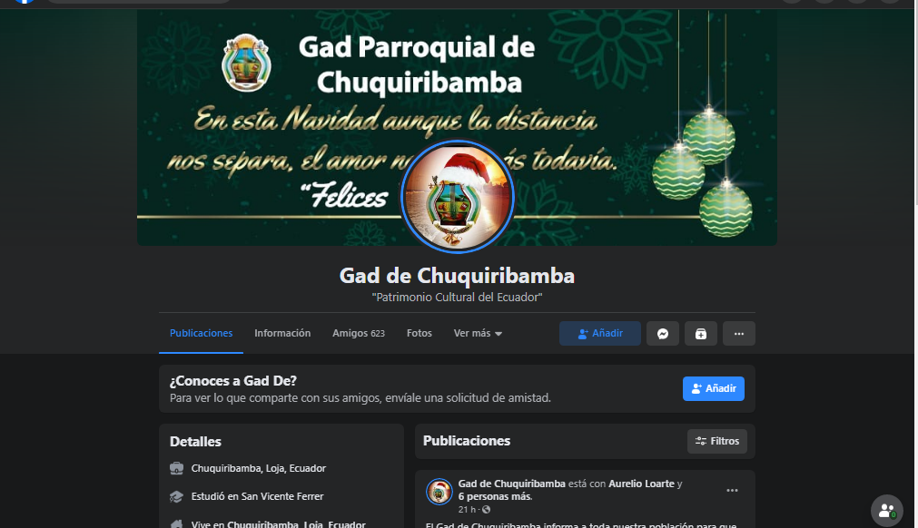
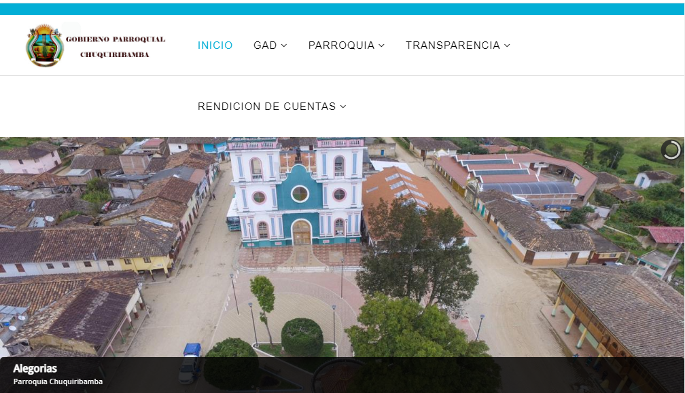

Slide 20
ESTRATEGIA 4
OBJETIVO | Propiciar la mayor participación ciudadana en asuntos que competen al futuro del patrimonio cultural.
ACTIVIDADES | Hacer de la participación una práctica para consultas, entrega de información y recepción de inquietudes de la población a favor de la conservación del patrimonio edificado y cultural. Fomentar la información en diferentes espacios (asambleas, mingas, misas, reuniones, etc.) a todos los niveles y estratos de la población, de tal manera que los ciudadanos puedan dar su opinión y sugerencias con acierto. Involucrar a los ciudadanos: autoridades, propietarios, miembros de gremios, sacerdote y catequistas en temas de interés patrimonial que contribuyan a decisiones consensuadas y de beneficio colectivo.
RESULTADOS | Para incentivar y estimular una mayor participación, fue planteado este proyecto, el cual aspira a que haya un mayor interés y decisión por participar desde los pobladores de la parroquia, así como autoridades locales e instituciones que por su competencia deben hacerlo. Intento que se plantea superar actitudes descomprometidas y apáticas frente a la problemática que presenta este patrimonio de la provincia de Loja.

Slide 21
Chuquiribamba, posee potencial turístico debido a la variedad de patrimonio cultural que posee, entre ellos se encuentran bienes muebles, inmuebles, arqueológicos y bienes inmateriales o intangibles lo cual evidencia la declaratoria como Patrimonio Cultural de la Nación.
Sin embargo, los resultados obtenidos en la presente investigación detectaron que no hay un desarrollo de la actividad turística, debido al desaprovechamiento del patrimonio cultural, es decir que no hay manejo adecuado de los recursos culturales, ni cuentan con un producto turístico con el cual puedan diferenciarse y ser reconocidos.
CONCLUSIONES
Además, se observó que los pobladores prestan servicios turísticos de manera empírica, debido a la ausencia de capacitaciones, por lo tanto, los productos y servicios turísticos no son de calidad ya que no tienen conocimiento acerca de la atención a los turistas ni del patrimonio cultural que posee la parroquia y su cuidado.
Por otra parte, la falta de promoción y comercialización han impedido que Chuquiribamba tenga una mayor demanda turística y por ende el desconocimiento del patrimonio cultural que posee la parroquia. En cuanto que, las facilidades turísticas son limitadas, existen pocas instalaciones y equipamiento turístico, las culés no son suficientes para abastecer una mayor demanda turística.
Finalmente, es importante puntualizar que los ciudadanos de Chuquiribamba y Loja, necesitan asimilar el principio de que este patrimonio es un bien común de la república, por tanto, es motivo de protección, promoción y salvaguarda para las presentes y futuras generaciones. Por tanto, autoridades y moradores requieren sensibilizarse ante la intervención bajo principios y criterios que aseguren la permanencia de los valores identificados hacia el futuro

Slide 22
Se recomienda desarrollar el turismo de Chuquiribamba a partir del aprovechamiento de sus recursos turísticos culturales y poner en práctica las propuestas de los trabajos de investigación del ámbito turístico, para dar solución a los problemas que impiden el progreso del turismo en Chuquiribamba.
Es importante mencionar que la realización de cualquier tipo de proyecto, por lo general se enfoca a producir impactos positivos para el desarrollo de los pueblos, sin embargo quien se encargue de planificar el desarrollo de la zona (Gobierno Autónomo Descentralizado parroquial de Chuquiribamba) debe tener muy en cuenta que en este sector existe una diversidad de población, es decir existen pobladores de mucha y también de poca experiencia y se lo debe realizar con un enfoque de sustentabilidad y sostenibilidad.
RECOMENDACIONES
Además, es importante que para desarrollar una equidad socio-cultural las personas que están en contacto directo con el turista como dueños de restaurantes, guías turísticos, artesanos, microempresarios entre otros sean capacitados constantemente por la simple razón que el auge turístico siempre está en constante movimiento de cambios y que requiere de un trato y servicio acorde a sus necesidades.
El GAD de Loja, como ente cuyas competencias están orientadas a la protección y conservación de este patrimonio, así como el INPC como institución técnica y reguladora, podrían coordinar acciones con el GAD parroquial y organizaciones locales a fin de difundir, promocionar y capacitar a promotores locales por la defensa del patrimonio edificado de la parroquia y cantón.
Mediante un trabajo mancomunado entre la ciudadanía e instituciones, se puede desechar la visión generalizada que mira al patrimonio como un problema, pues más que una herencia, es generador de identidad y autoestima para quienes son los poseedores de este legado histórico, por eso importante capacitar a la población en temas de identidad cultural de manera que el desarrollo turístico sea manejado responsablemente y con personas realmente comprometidas con la preservación de la cultura

Slide 23
GRACIAS

